Slide 1

Analytics para área da saúde

Slide 2

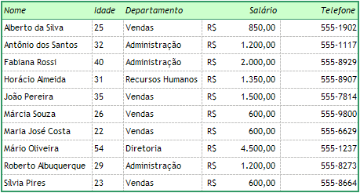
Organização de Dados
A organização dos dados em formato de tabelas é crucial para que os analistas e cientistas de dados possam ter um acesso facilitado aos dados e para que possam realizar suas análises com maior facilidade, podendo criar relações entre seus dados, enriquecendo assim seus objetos de estudo e análise.

Slide 3
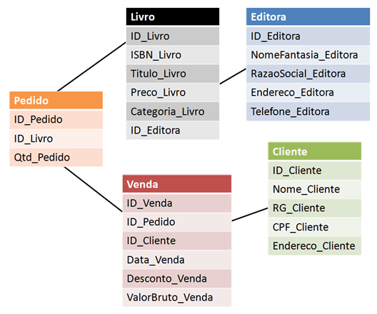
Relação de Dados
Um dos modelos mais utilizados na organização de dados em tabelas é o modelo de dados relacional, no qual as informações são pulverizadas em tabelas individuais que podem ser relacionadas através de chaves de cruzamento em comum. As chaves de cruzamento são campos nas tabelas que devem ser únicos em representar as linhas das tabelas.

Slide 4
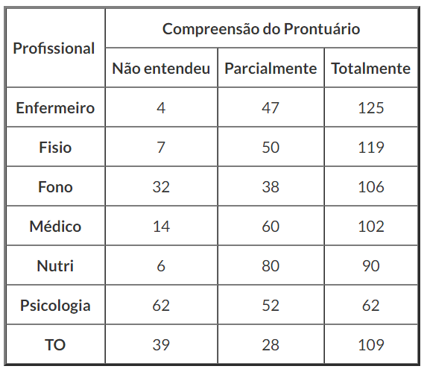
Tabelas Cruzadas
A tabela cruzada é um exemplo de organização dos dados e de demonstração de dados como relatórios, também são chamados de relatórios de matriz, e também de matriz de contingência. Este tipo de organização de dados é utilizado para visualizar as relações entre três ou mais itens de consulta.
Os relatórios de tabela cruzada mostram os dados em linhas e colunas com informações resumidas nos pontos de interseção, ou seja as linhas e colunas são relacionadas. São comumente utilizadas em resumos estatísticos para quantificar populações de testes e experimentos. O número de observações podem ser dispostos em total absoluto ou em relativo (percentual) pelo total das linhas ou pelo total das colunas.
http://www.portalaction.com.br/tabela-de-contingencia/introducao-tabelas-de-contingencia

Slide 5
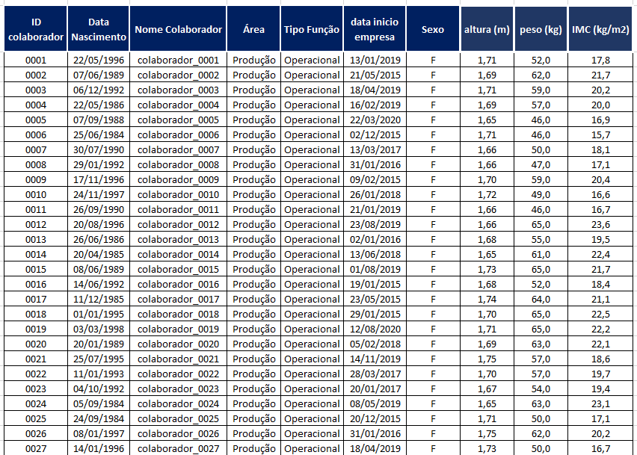
Tabela plana
A tabela plana é um tipo de organização de dados verticalizado, ou seja, cada linha da tabela representa uma observação ou indivíduo que são identificados por chaves únicas como por exemplo ID, RG, CPF, entre outros. As colunas das tabelas planas são informações relativas aos indivíduos das linhas. Este tipo de organização de dados é bastante utilizado em cadastros, e sua característica vertical permite que a tabela seja atualizada linha a linha no final da tabela.

Slide 6
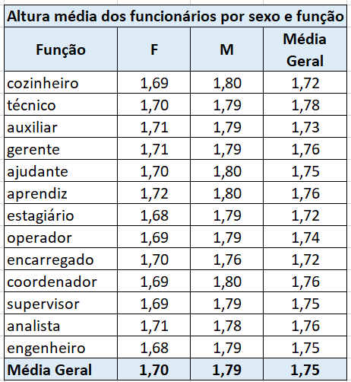
Tabela pivô
A tabela pivô é uma forma de organizar dados já trabalhados a partir de uma tabela plana. Os campos são agrupados em categorias que são demonstrados nas primeiras colunas da tabela pivô.
As colunas agrupadas são em geral resumos estatísticos dos dados das categorias agrupadas, como por exemplo cálculos de média, contagem, desvio padrão, percentual entre outros.
Pode ser confundida com a tabela cruzada, porém a tabela pivô é geralmente dinâmica, podendo apresentar filtros em dashboards e planilhas Excel, enquanto que tabelas cruzadas são utilizadas em relatórios e como visões que também podem alimentar tabelas pivô.

Slide 7
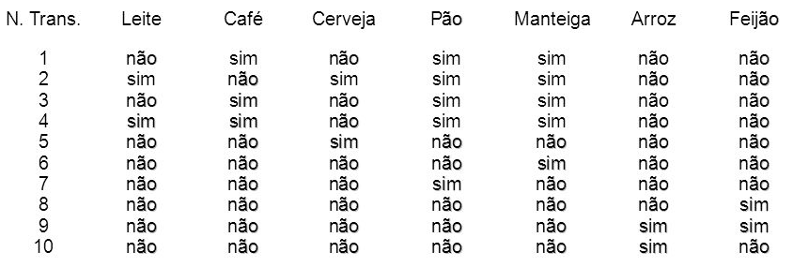
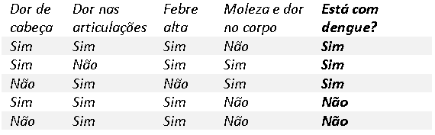
Mineração de Dados
Mineração de dados (tradução livre do termo data mining) é o processo de explorar dados à procura de padrões consistentes, como regras de associação ou sequências temporais, para detectar relacionamentos sistemáticos entre variáveis, detectando assim novos subconjuntos de dados para extrair insights e confirmações de hipóteses. Exemplos de mineração de dados são detecção de outliers, aglomeração, associação, classificação, regressão.

Slide 8
Mineração de Dados
Associações: São ocorrências ligadas a um único evento. Por exemplo: um estudos de modelos de compra em supermercados pode revelar que na compra de fraldas para bebês compra-se também cerveja em 75% das vezes.
Sequências e séries: os eventos são conectados ao longo do tempo. Por exemplo pode-se descobrir que quando se compra uma casa, em 65% as vezes se adquire uma nova geladeira no período de duas semanas; e que em 45% das vezes, um fogão também é comprado três semanas depois da compra da casa.
Classificação: Reconhecer indivíduos e classifica-los em grupos previamente classificados através de regras específicas. Por exemplo bancos e outros tipos de instituições financeiras que ofertam cartões ou linhas de crédito classificam seus clientes em grupos de risco para a oferta de linhas de crédito e limite de cartões.
Aglomeração (clustering): Funciona de maneira semelhante a classificação, porém não existe classificação prévia. Por exemplo classificar tipos de lojas de uma rede de varejo de acordo com seu tipo de operação.

Slide 9
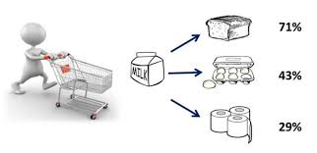
Modelo de Associação

Slide 10
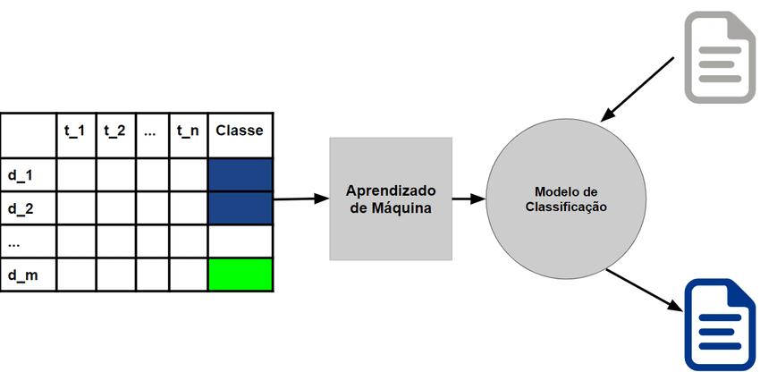
Modelo de Classificação

Slide 11
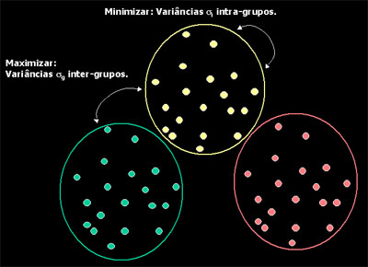
Modelo de Aglomeração

Slide 12
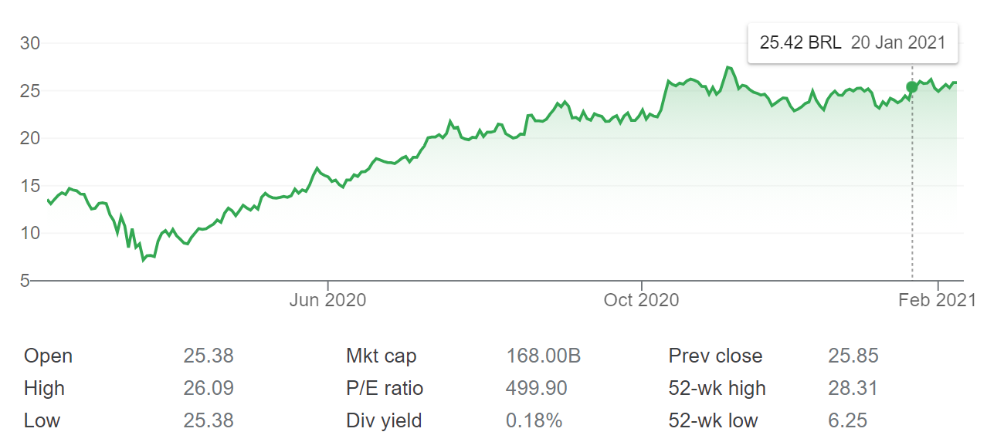
Séries Temporais

